Slide 1
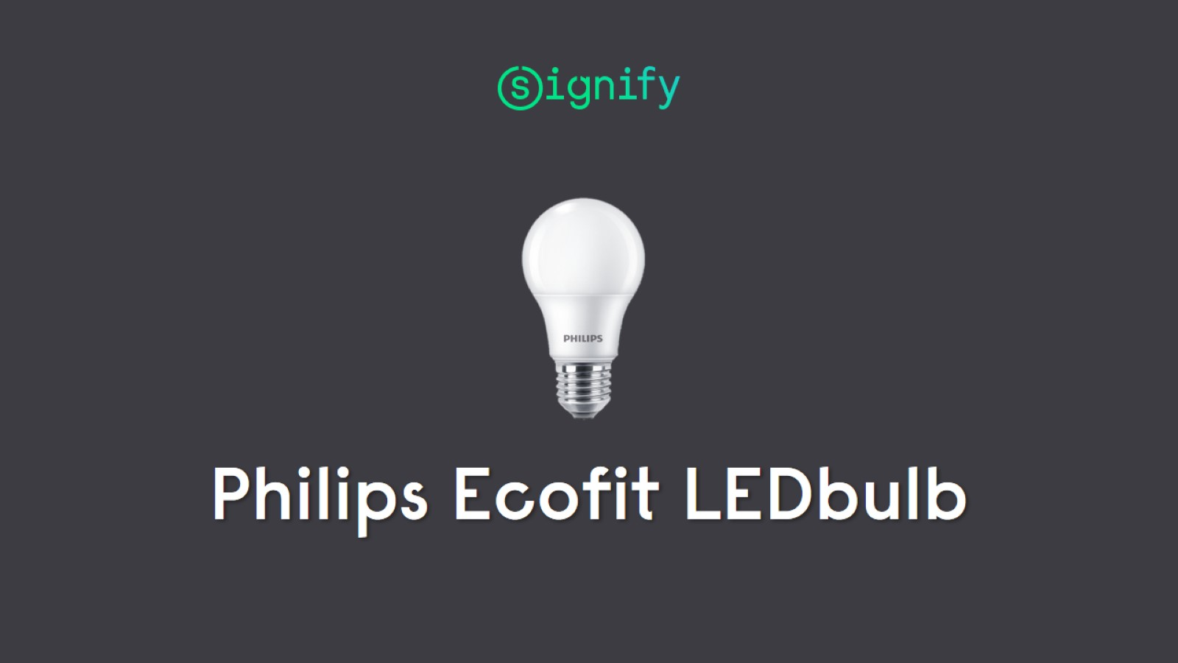

Slide 2

Philips Ecofit LEDbulb – ekonomiczny zamiennik dla konwencjonalnych źródel światła

Slide 3
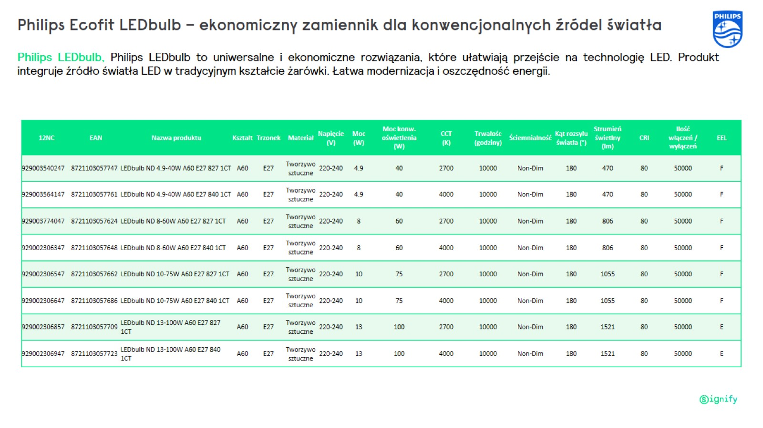
Philips Ecofit LEDbulb – ekonomiczny zamiennik dla konwencjonalnych źródel światła

Slide 4


